Slide 1
웹프로그래밍 3강 실습
Kopo08 송태양

Slide 2
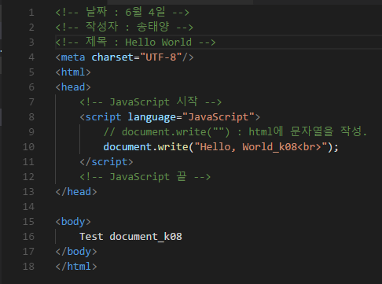
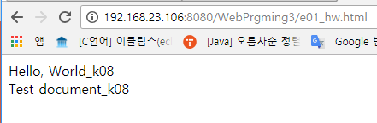
1. Hello World 작성

Slide 3
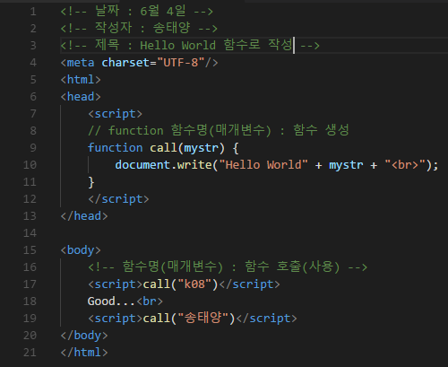
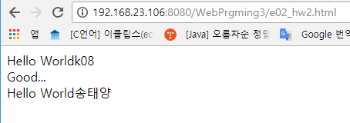
2. Hello World 함수로 작성

Slide 4
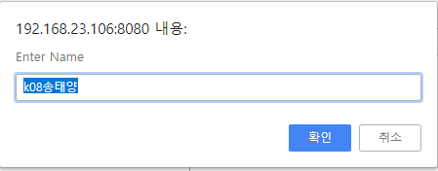
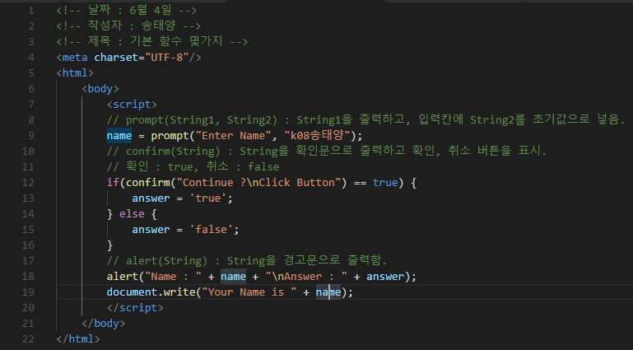
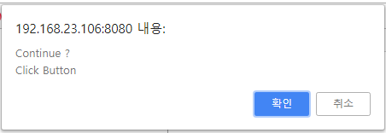
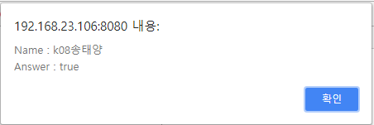
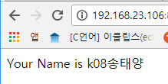
3. 기본 함수 몇가지(출력문)

Slide 5
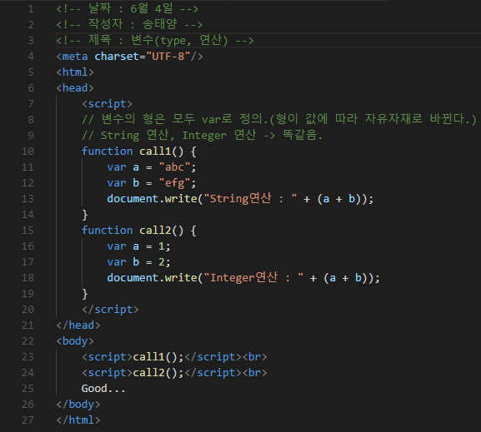
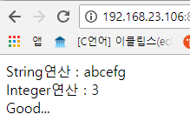
4. 변수(type, 연산)

Slide 6
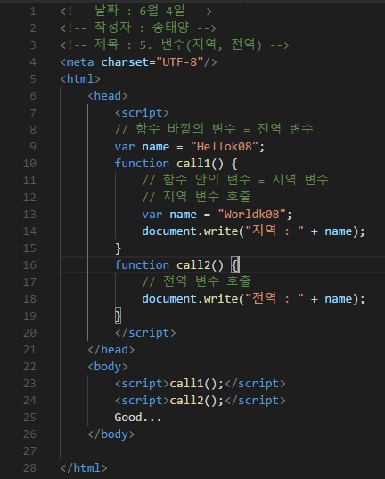
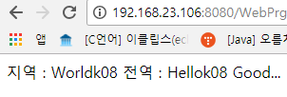
5. 변수(지역, 전역)

Slide 7
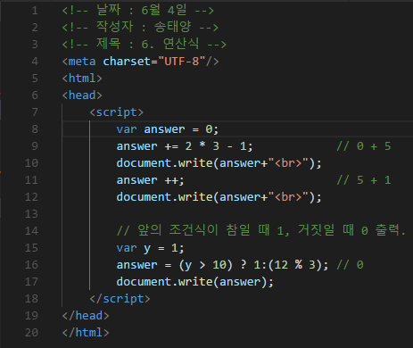

6. 연산식

Slide 8
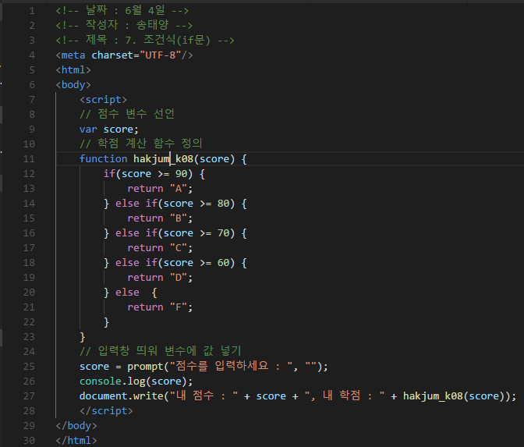
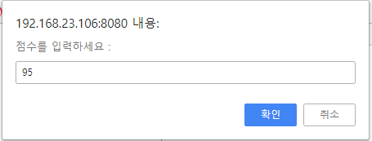
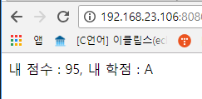
7. 조건식(if문)

Slide 9
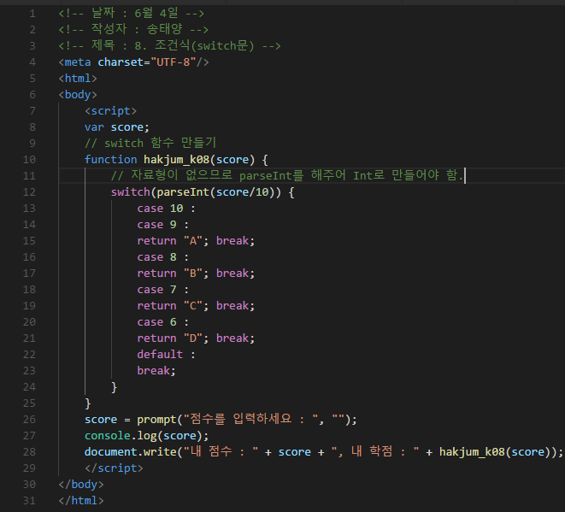
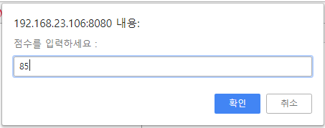
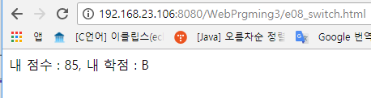
8. 조건식(switch문)

Slide 10
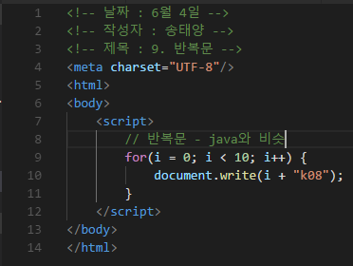

9. 반복문(일반)

Slide 11
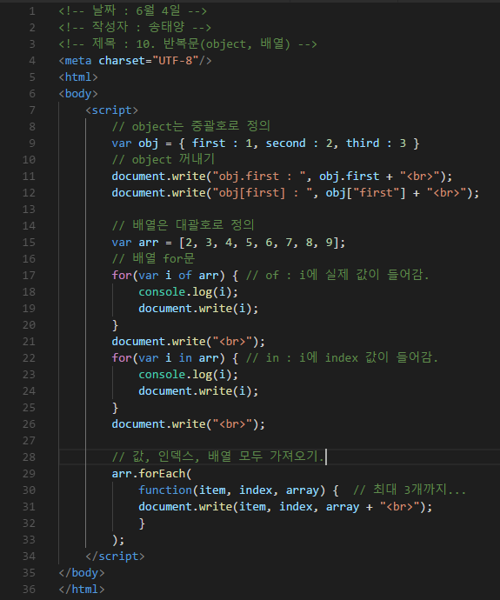
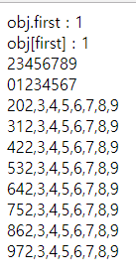
10. 반복문(object, 배열)

Slide 12
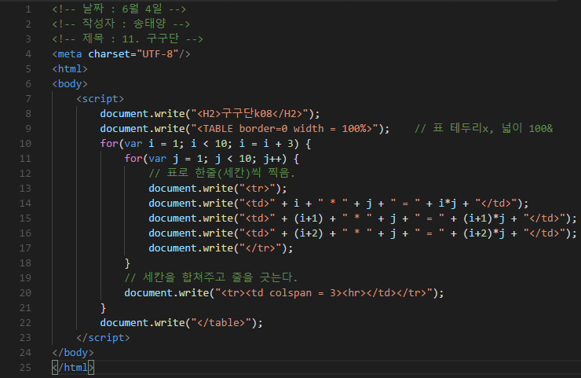
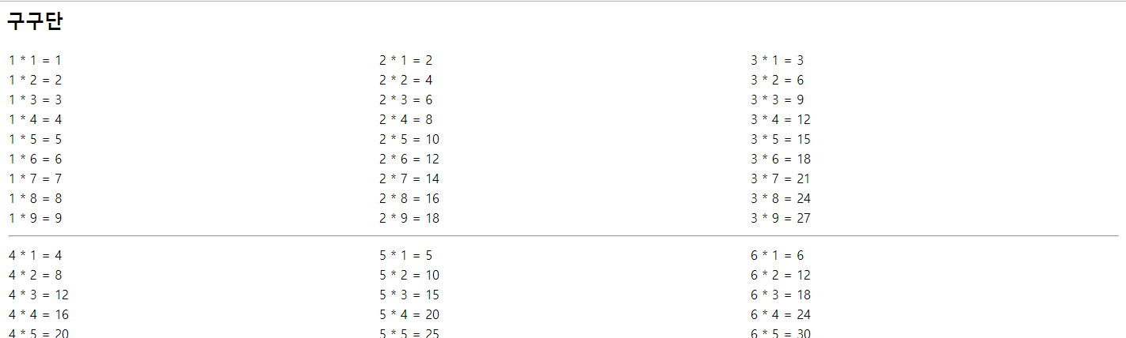
11. 구구단 출력

Slide 13
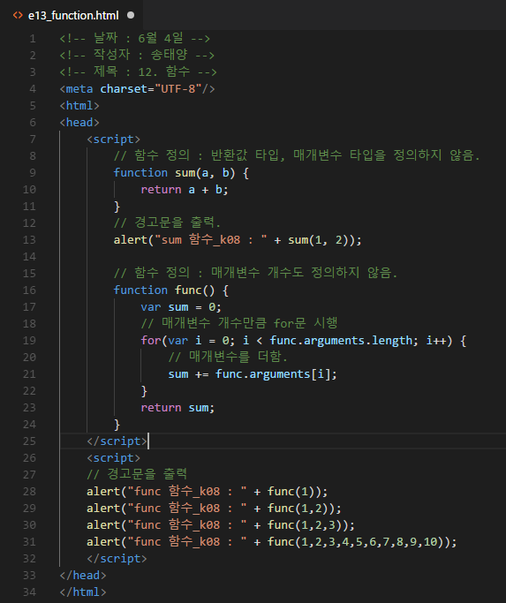
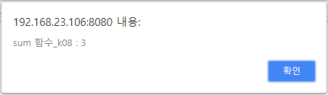
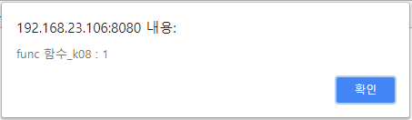
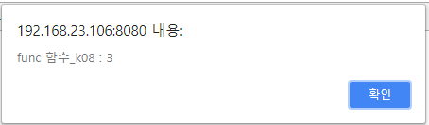
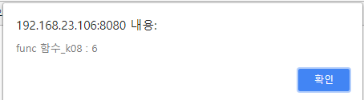
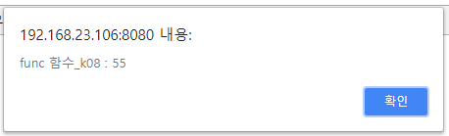
12, 13. 함수

Slide 14
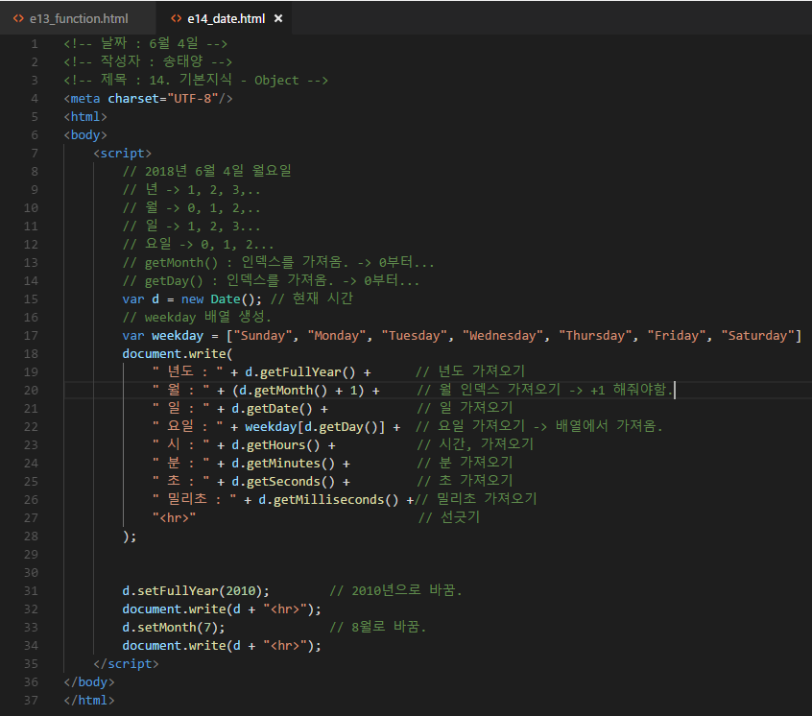
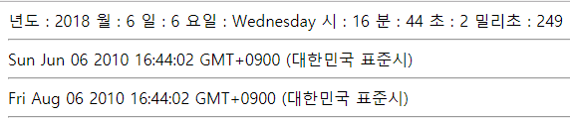
14. 기본지식 - Object

Slide 15
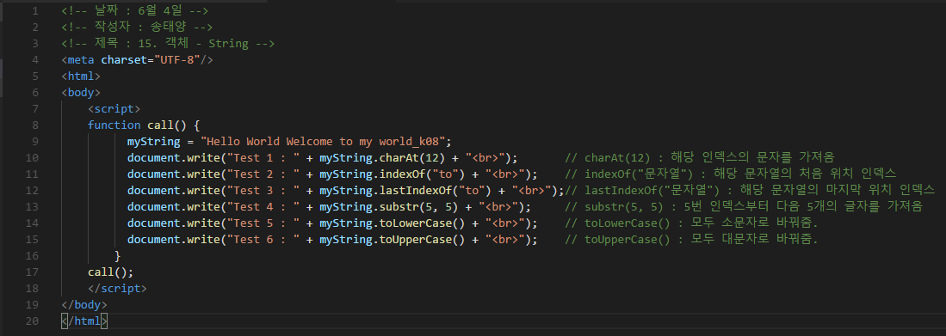
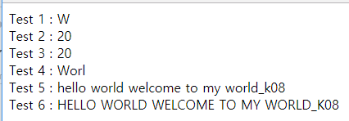
15. 객체 - String

Slide 16
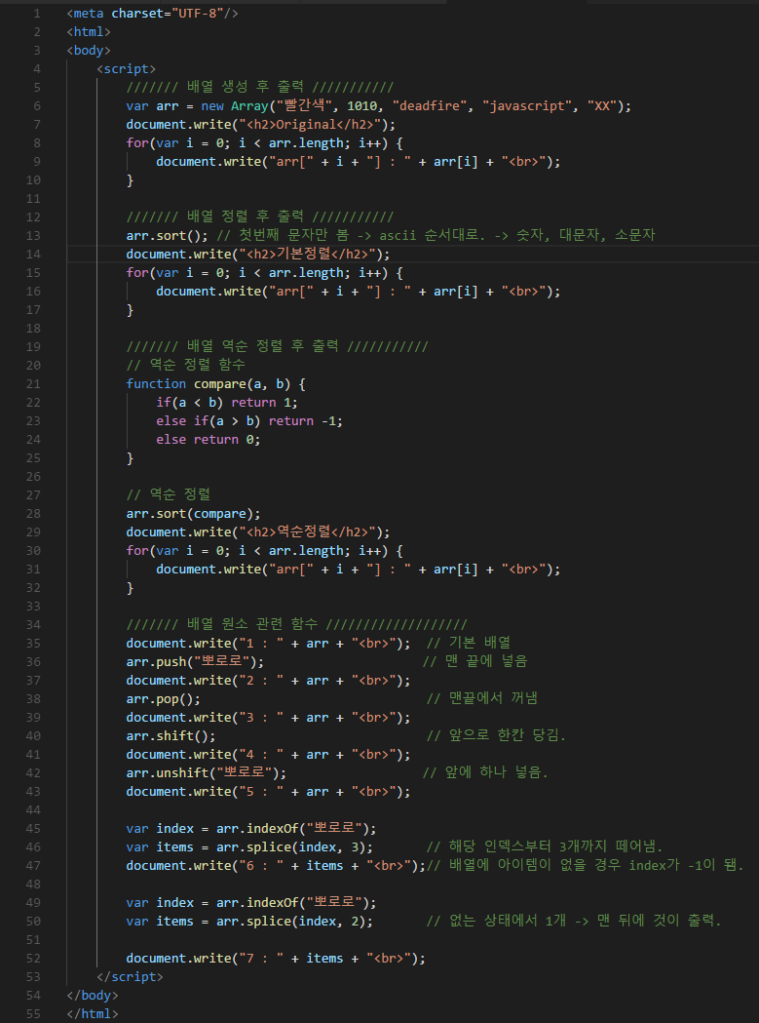
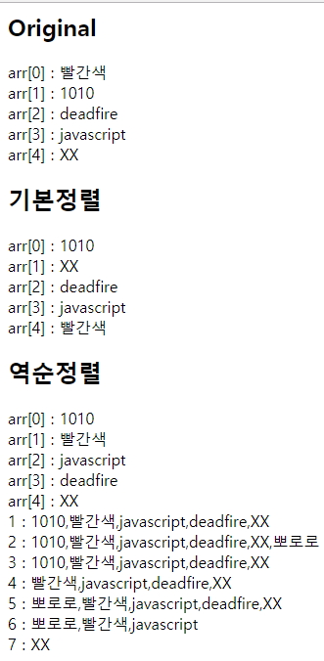
16. 객체 - array

Slide 17
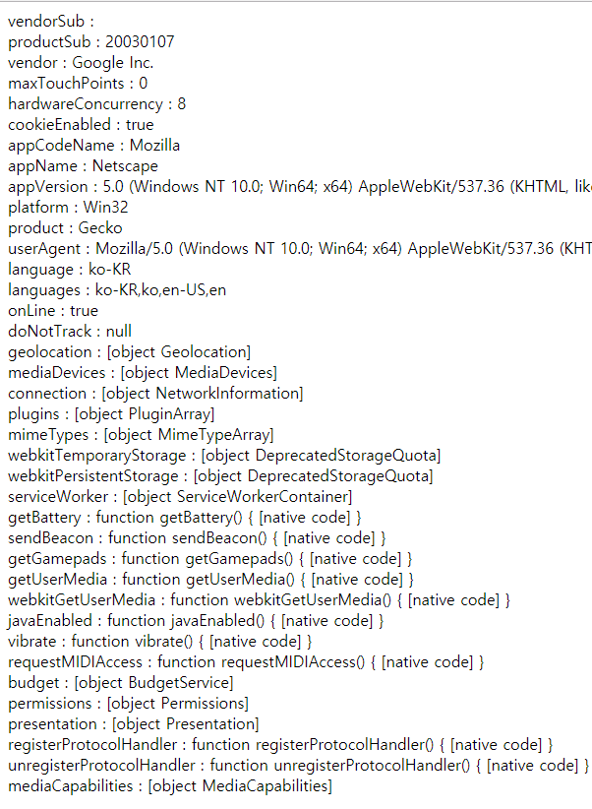
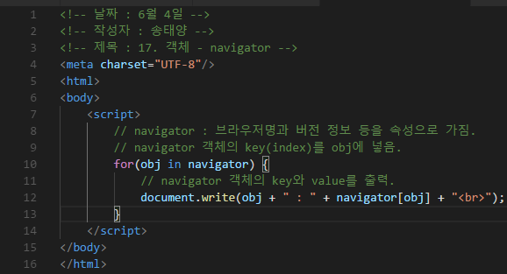
17. 객체 - navigator
- navigator 객체 : 브라우저 내장 객체 계층 구조에 포함되지 않고 독립적으로 사용하며, window객체에 포함되지 않아 주로 웹 브라우저의 정보를 파악할 때 사용한다. 브라우저의 종류, 버전, 호환성 등의 정보를 얻을 수 있다.
- vendor : 브라우저 제공 업체
- cookieEnabled : 쿠기가 사용가능한지 알려준다.
- appCodeName : 브라우저의 코드명을 알려준다.
- appName : 브라우저의 종류를 알려준다.
- appVersion : 브라우저의 버전을 알려준다.
- platform : 시스템 코드를 알려준다.
- userAgent : 브라우저의 코드명, 버전, 운영체제와 같은 브라우저의 정보를 알려준다.
- javaEnable() : 브라우저에서 자바스크립트를 지원하는지 알려준다,

Slide 18
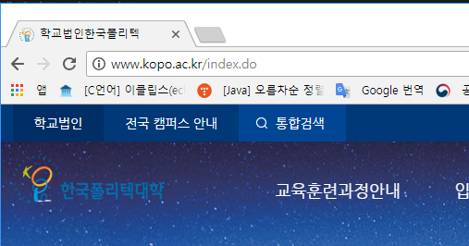
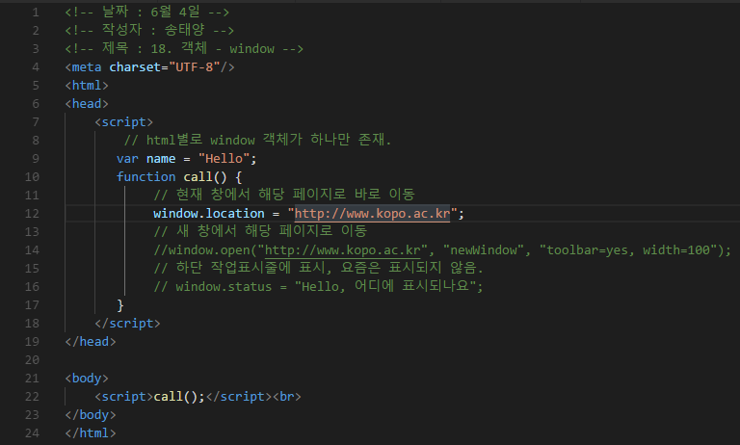
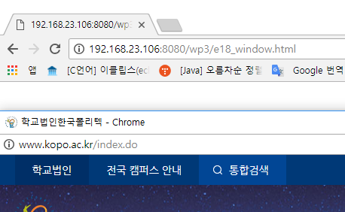
18. 객체 - window

Slide 19
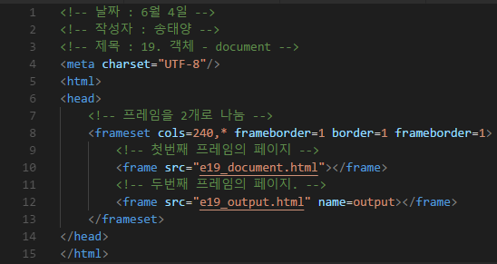
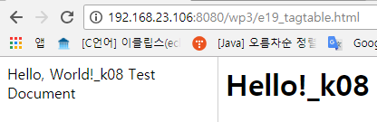
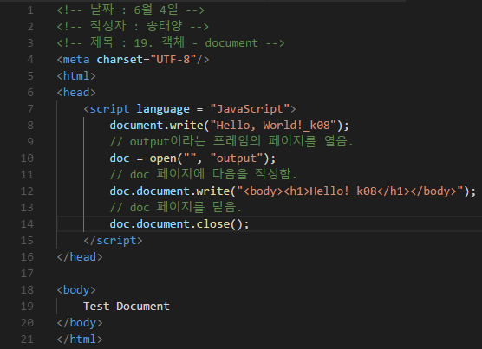
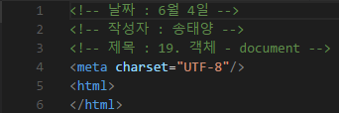
19. 객체 - document

Slide 20
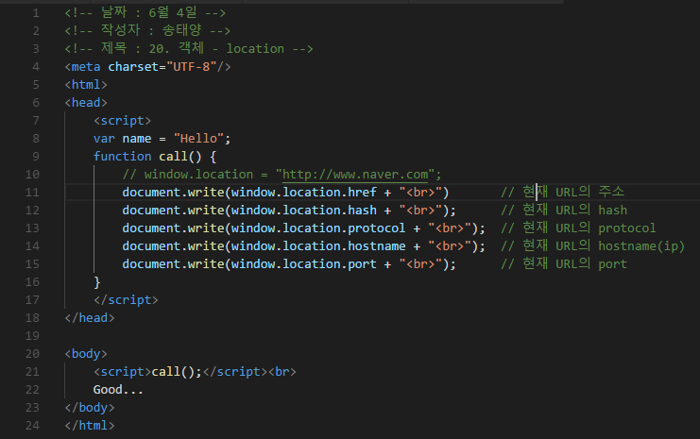
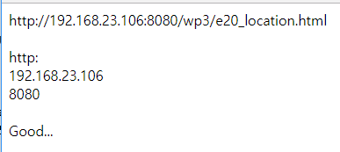
20. 객체 - location

Slide 21
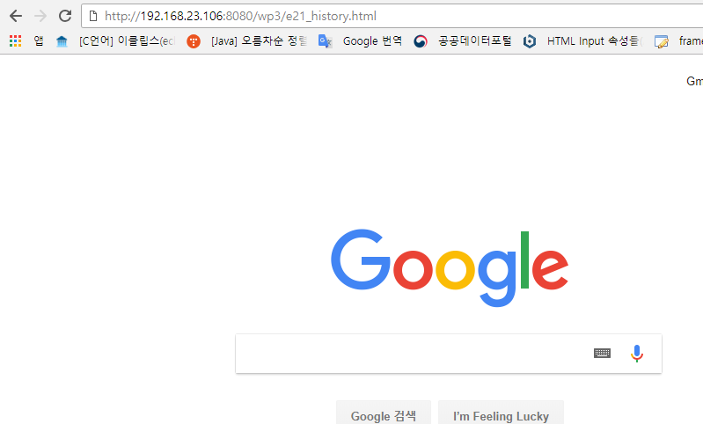
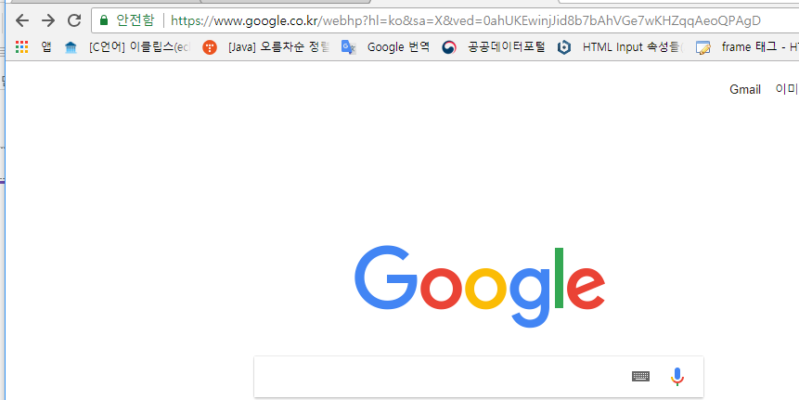


21. 객체 - history

Slide 22


22. 영수증 작성
1. data 생성
- 상품명 배열
- 단가 배열
- 수량 배열
2. 가격 계산
- 총액, 면세물품, 과세물품 – 세후가격, 세금, 세전가격

Slide 23


22. 영수증 작성
3. 상품명 관련 메소드
- 문자열 -> 12바이트 이하 문자열 함수
- 문자열 바이트 계산 함수
- 문자열 뒤에 공백을 넣는 함수

Slide 24

22. 영수증 작성
4. 출력 관련 함수
- 숫자 자릿수만큼 0 넣기 함수
- 콤마 찍기 함수
- 날짜 찍기 함수

Slide 25

22. 영수증 작성
5. 출력(영수증 작성)
- 한 테이블로 작성함
- 선은 없도록 함
- 폰트는 돋움체
1) 헤더 부분 출력
- 각 줄마다 표의 한 행으로 작성
- 칸이 없을 때는 colspan(열 합치기)를 사용.
- 날짜는 위의 날짜 출력 함수를 사용.
2) 상품 목록 부분 출력
- for문으로 각 상품 목록을 출력
- 콤마,, 12바이트 자르기, 공백 등은 위에서 만든 함수를 사용함.
`

Slide 26

22. 영수증 작성
3) 꼬리 부분 출력
- colspan을 사용하여 칸 배분을 함.
- align을 사용하여 문자를 정렬함.

Slide 27

22. 영수증 작성
6. 실행 결과

Slide 28

23. 성적집계표 작성
1. 자료 생성하기
1) 배열 만들기
2) 자료 만들고 배열에 넣기
3) 배열의 합계 구하기
4) 배열의 평균 구하기

Slide 29

23. 성적집계표 작성
2. 필요 함수 정의하기
1) 숫자 자리수 맞추기
- 숫자 앞에 0 넣기 함수 정의
2) 날짜 찍기
- 날짜 객체로 날짜 찍기 함수 정의

Slide 30

23. 성적집계표 작성
3. 출력하기
- 출력 페이지를 한 테이블로 만듦.
- colspan을 사용하여 각 행의 칸을 배분.
- align을 사용하여 각 칸의 내용을 정렬.
- 개인 점수 부분은 for문을 사용하여 출력.

Slide 31

23. 성적집계표 작성
4. 실행 결과

